Slide 1
Universitatea Tehnică a Moldovei
Catedra Microelectronică şi Dispozitive Semiconductoare
Sistem de prelucrare numerică a biosemnalelor în domeniul de frecvenţe
Proiect de Licenţă
Student: Eftodii Vasile
Conducător: conf. univ., dr. Railean Serghei
Chişinău - 2012

Slide 2
Obiective
Cercetarea metodelor de analiză în frecvenţă;
Crearea unui soft pe calculator pentru determinarea
spectrelor de frecvenţă;
Afişarea spectrului de frecvenţe utilizând algoritmi de trecere
în domeniul de frecvenţe;
Determinarea unor parametri utilizând analiza în frecvenţă;
Stocarea şi reprezentarea semnalelor;
Reprezentarea pe histograme a variabilităţii ritmului cardiac.

Slide 3
Generalităţi despre FFT
Transformarea Fourier discretă (Discrete Fourier Transform – DFT) este una dintre cele mai utilizate şi puternice proceduri din domeniul prelucrării numerice a semnalelor. DFT este o procedură matematică folosită pentru determinarea conţinutului în frecvenţă (armonic) al semnalelor. Ea provine din transformarea Fourier continuă.
Aceste reprezentări în esenţă implică descompunerea semnalelor în termene ca componente sinusoidale (sau exponenţiale complexe). Procesul de obţinere a spectrului dintr-un semnal dat folosind uneltele de bază matematice este numit analiza de frecvenţă sau spectrală.
Pentru realizarea obiectivelor proiectului s-a ales algoritmul Cooley-Tukey pentru descrierea transformatei Fourier rapidă. Rezultatul este un vector complex, din care se afişează magnitudinea spectrului obţinut. Spectrul este reprezentat în diferite moduri: complet, o semi perioadă (doar frecvenţele pozitive) sau oglindit faţă de frecvenţa zero (frecvenţele mici sunt centrate în spectru).

Slide 4
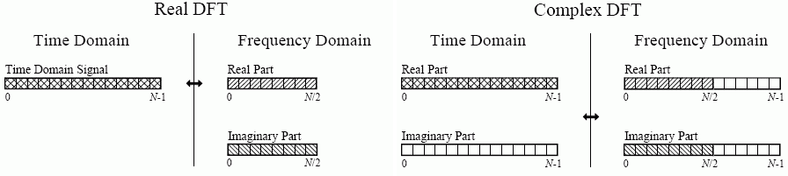
Transformata Fourier rapidă se bazează pe cea discretă complexă, o versiune mai sofisticată a DFT reale. Aceste transformări sunt numite în funcţie de datele reprezentate, adică utilizând numere complexe sau numere reale. Deoarece FFT este un algoritm pentru calcularea DFT complexă, este important de înţeles cum se transferă datele din DFT reală în forma DFT complexă şi din ea înapoi.
Cea reală transformă un semnal de N puncte în domeniul timp în două semnale de N/2+1 puncte în domeniul de frecvenţă. Cele 2 semnale obţinute sunt numite partea reală şi partea imaginară, păstrând amplitudinile undelor sinus şi cosinus respectiv. În comparaţie, DFT complexă transformă două semnale de N puncte în domeniul timp în două semnale de N puncte în domeniul de frecvenţă.

Slide 5
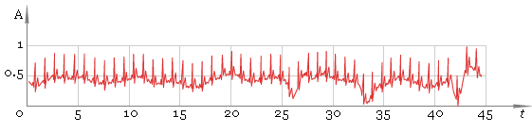
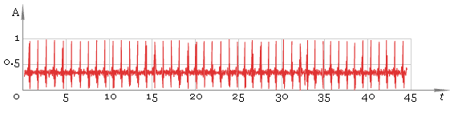
Modul de detecţie a vârfurilor R
Fie un semnal ECG digital care constituie datele de intrare:
Fig. 1 Semnalul original
Primul pas este filtrarea acestui semnal şi înlăturarea componentei de frecvenţă joasă. Ideea principală este aplicarea transformatei Fourier rapidă (FFT), înlăturarea frecvenţelor joase şi restabilirea semnalului cu ajutorul FFT inverse. Rezultatul procesării utilizând FFT este:
Fig. 2 Semnalul ECG filtrat cu ajutorul FFT

Slide 6
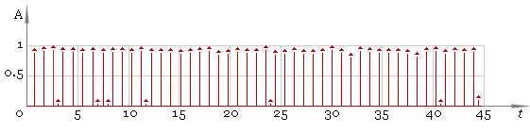
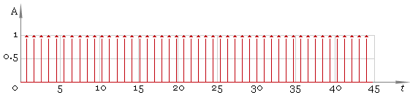
Următorul pas este găsirea punctelor de maxim local. Pentru aceasta se utilizează un filtru tip fereastră care „vede” doar maximul din încadrarea sa şi ignoră toate celelalte valori. Iniţial se foloseşte o fereastră de dimensiuni predefinite şi se obţine:
Fig. 3 Semnalul ECG filtrat – primul pas
Acum trebuiesc înlăturate valorile mici şi păstrate cele semnificative. Aici se utilizează un filtru de prag (threshold filter).
Fig. 4 Vârfurile R

Slide 7
Arhitectura generală a sistemului
GraphDisplayLib namespace
DataSource
class
ConnectionSettings
struct
biosignals namespace
ECG_Processing
class
DoublePoint
struct
MainWnd
class
LineProperties
struct
FastFourierTransform
class
GraphTypes
enum
AddChannel
class
GraphPanel
class
GridTypes
enum
TestConnection
class
GraphContainer
class
GraphLine
class
GraphObject
class

Slide 8
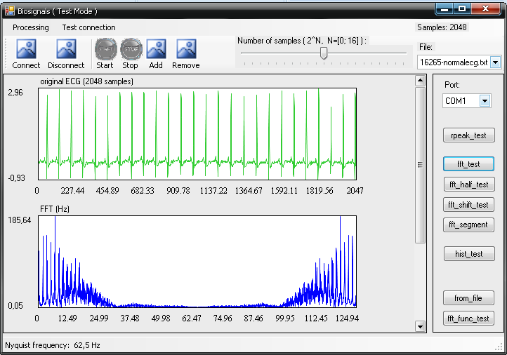
Spectrul de frecvenţe obţinut de algoritmul FFT

Slide 9
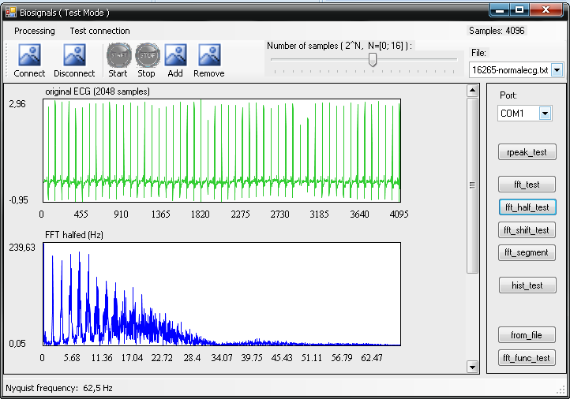
Eliminarea periodicităţii din spectrul de frecvenţe

Slide 10
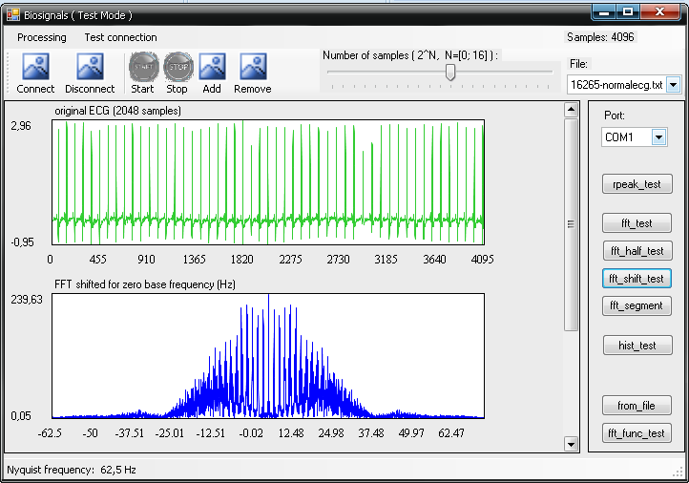
Spectrul de frecvenţe a unui semnal ECG normal

Slide 11
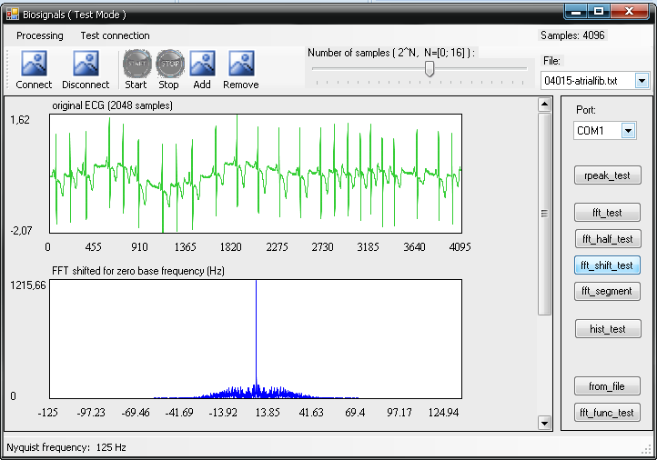
Spectrul de frecvenţe a unui semnal ECG cu fibrilaţie atrială

Slide 12
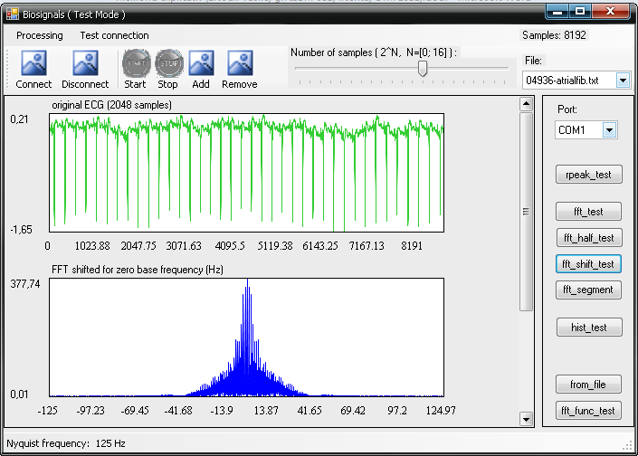
Spectrul de frecvenţe a unui semnal ECG în derivaţie precordială

Slide 13
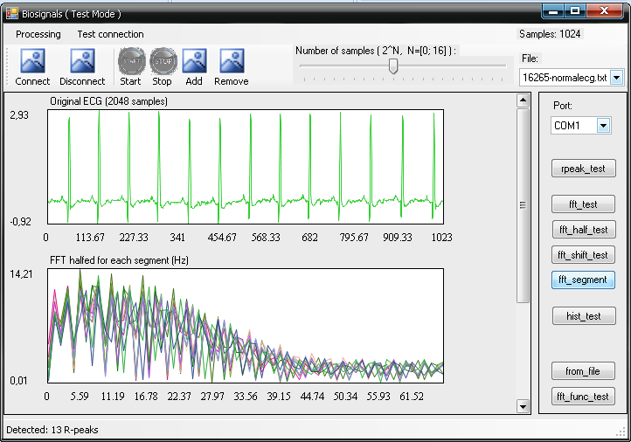
Aplicarea FFT pe fiecare segment R-R determinat

Slide 14
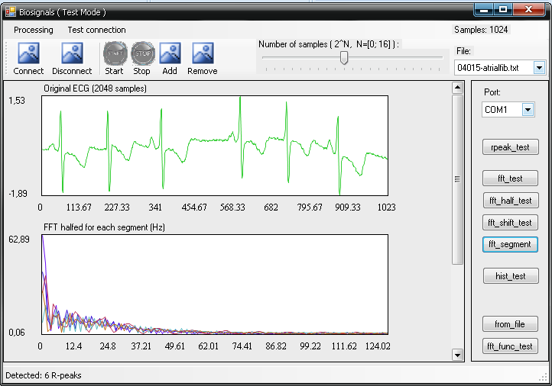
Aplicarea FFT pe fiecare segment R-R determinat (semnal cu fibrilaţie atrială)

Slide 15
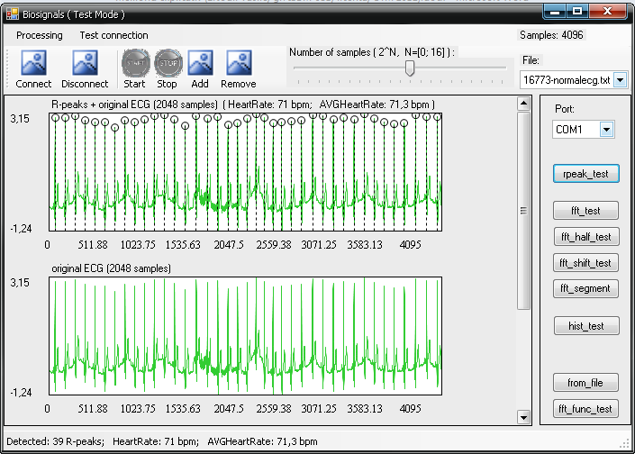
Detectarea vârfurilor R pe o electrocardiogramă normală

Slide 16
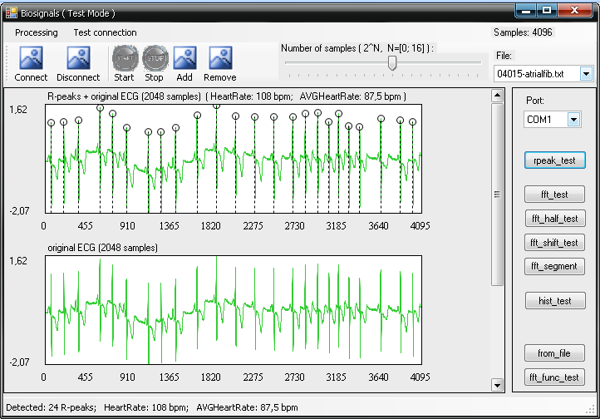
Detectarea vârfurilor R pe o electrocardiogramă cu disfuncţie atrială

Slide 17
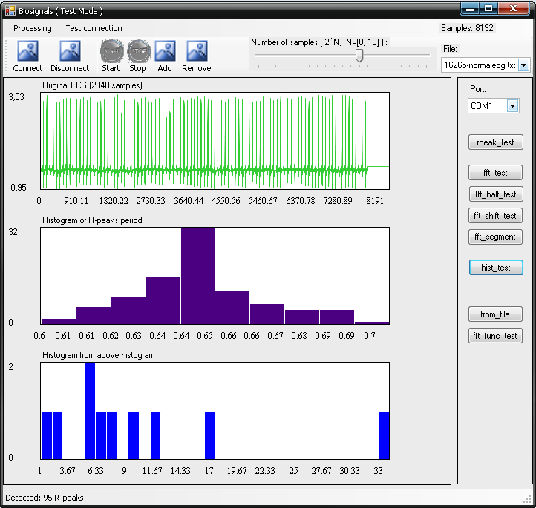
Variaţia duratei segmentelor R-R pentru un semnal ECG normal

Slide 18
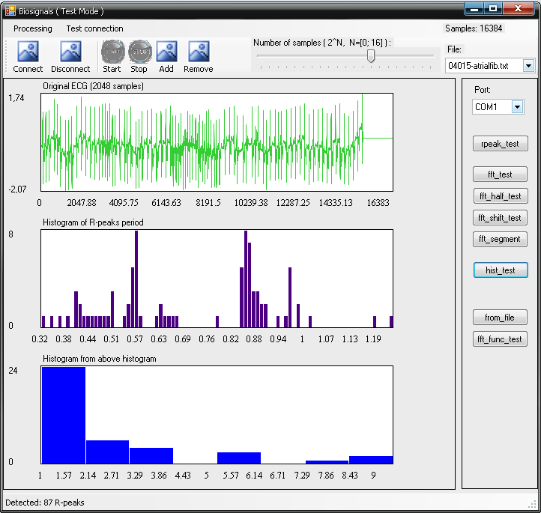
Variaţia duratei segmentelor R-R pentru un semnal ECG cu fibrilaţie atrială

Slide 19
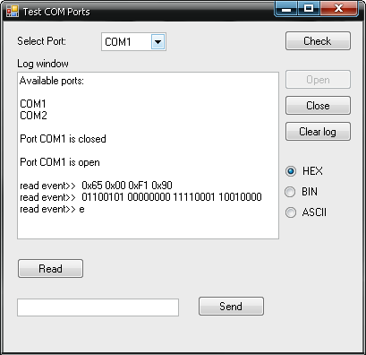
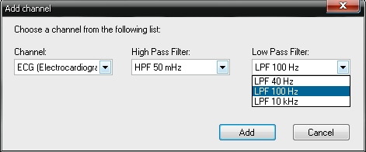
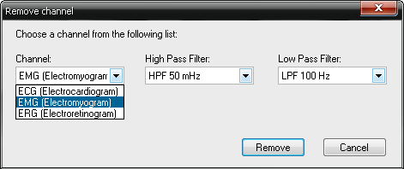
Alte module auxiliare
Un modul simplu de testare a conexiunii prin porturi seriale
Modulul de adaugare / ştergere canale pentru înregistrare

Slide 20
Concluzii
În proiectul dat a fost elaborat un sistem informaţional de analiză în frecvenţă, în care:
S-au cercetat metodele de trecere din domeniul de timp în cel de frecvenţă;
S-a elaborat algoritmul FFT pentru determinarea spectrului de frecvenţă;
S-a simulat funcţionalitatea softului;
S-a reprezentat spectrul de frecvenţe în mai multe moduri;
S-a determinat variabilitatea ritmului cardiac;
Originalitatea constă în faptul că se determină spectrul de frecvenţă a unui semnal şi unii parametri de pe o electrocardiogramă folosind algoritmul FFT, se afişează datele în moduri diferite, sunt create histograme a variabilităţii ritmului cardiac, are loc comunicarea cu un dispozitiv de achiziţie de biosemnale.
Sistemul dat este în curs de dezvoltare şi necesită în primul rând stabilirea cât mai corectă a arhitecturii sale pentru a putea fi mai flexibil. S-au definit module separate pentru procesare şi afişare.

Slide 21
Mulţumiri
Sincere mulţumiri profesorilor catedrei Microelectronica şi Dispozitive Semiconductoare, pentru sprijinul acordat pe parcursul realizării proiectului şi a întregii periode de studiu universitar.

